Slide 1

CHÀO MỪNG CÁC EM
ĐẾN VỚI BÀI HỌC HÔM NAY!

Slide 2
TRÒ CHƠI: “THUYỀN TRÁNH GIÓ”
Luật chơi
Các học sinh ngồi cùng bàn sẽ đứng gần, khoác tay lên vai nhau.
Giáo viên ra hiệu lệnh: Gió thổi hướng Đông/Tây/ Nam/Bắc.
Tuỳ vào hiệu lệnh của giáo viên, học sinh sẽ ngả người như thuyền tránh gió (gió Đông thì ngả bên trái, gió Tây thì ngả bên phải, gió Nam ngả phía trước, gió Bắc ngả phía sau.

Slide 3
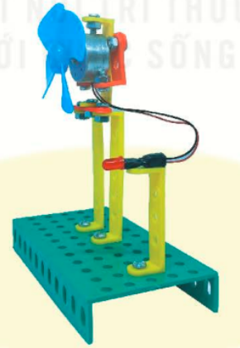
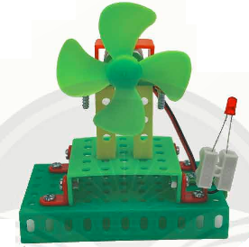
Thứ ngày tháng năm
Công nghệ
BÀI 8: MÔ HÌNH MÁY PHÁT ĐIỆN GIÓ (tiết 4)

Slide 4

YÊU CẦU CẦN ĐẠT
Lắp ráp được mô hình máy phát điện gió.
Kiểm tra được hoạt động của mô hình với các tốc độ khác nhau.

Slide 5
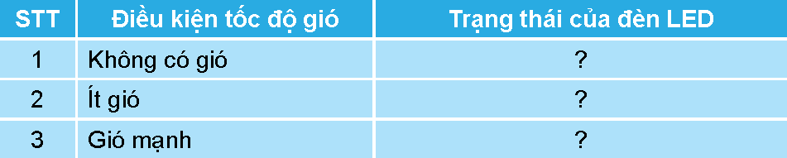
Kiểm tra hoạt động của mô hình theo bảng gợi ý dưới đây

Slide 6


4. Giới thiệu, đánh giá và hoàn thiện sản phẩm
Giới thiệu sản phẩm

Slide 7
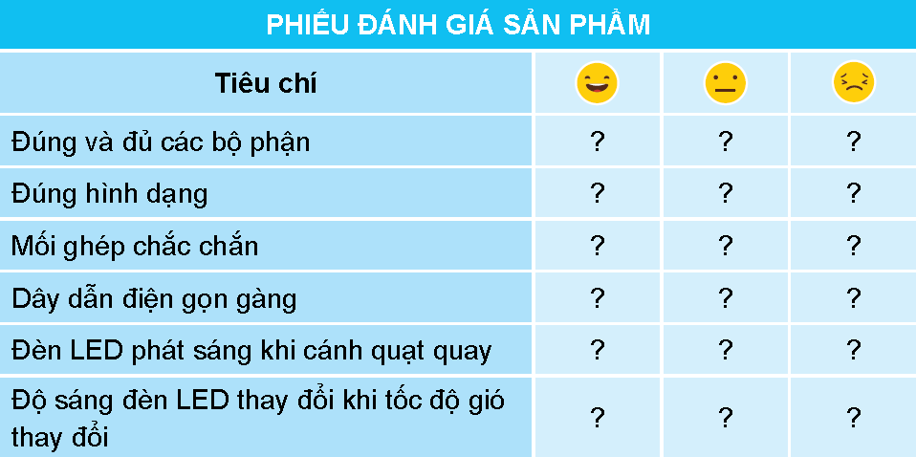
Cùng bạn đánh giá sản phẩm theo các tiêu chí dưới đây

Slide 8
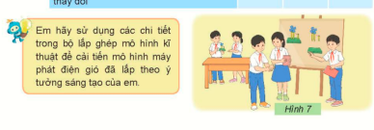
Xưởng sáng tạo
Sử dụng các chi tiết trong bộ lắp ghép mô hình kĩ thuật để cải tiến mô hình máy phát điện gió đã lắp theo ý tưởng sáng tạo của em, đồng thời sử dụng bìa/giấy,… để thực hiện mô hình mini phỏng theo ý tưởng mà các em đã vẽ trong tiết học đầu tiên.
Hoàn thiện mô hình theo ý tưởng và chia sẻ cho bạn bè, người thân trong gia đình.

Slide 9
CẢM ƠN CÁC EM
ĐÃ LẮNG NGHE BÀI GIẢNG!

